Slide 1
1
Notes:
Renseigner le N° de téléphone communiquée dans l’invitation pour les personnes dont le poste n’est pas équipés de son et/ou micro
Renseigner ou le communiquer verbalement le N° de la réunion , + mot de passe (dans les 2 mails envoyés)

Slide 2
Les Bonnes pratiques de la gestion de stock au comptoir
2
Notes:
Faire l’appel pour vérifier les présences , ne pas oublier de couper l’ensemble de micros pour que tout le monde puisse profiter au mieux de la e-formation ,en expliquant que les participants peuvent à tout moment réactiver leur micros s’il souhaitent intervenir et qu’à l’issue de la formation, du temps est prévu pour échanger ,répondre aux questions .
, utilisez le chat pour communiquer si besoin ( avant le démarrage de la formation). Préciser que des documentations et des fiches pratiques sont accessibles depuis mon assistance et depuis le portail ( il n’est pas indispensable de tout

Slide 3
Les Bonnes Pratiques de la gestion de stock au comptoir
Les bonnes pratiques de la gestion de stock : les ventes
A compléter
Mise en place des bonnes pratiques pour les ventes
Amélioration de la rentabilité de l’officine
Notes:
Bonjour et bienvenue Aujourd’hui, nous allons aborder les bonnes pratiques de la gestion de stock du coté des ventes.
Cette mise en place des bonnes pratiques va nous permettre de fiabiliser les stocks informatiques par rapport aux stocks physique.
Ainsi vous améliorez la rentabilité de votre officine par la maîtrise de vos stocks( rupture, surstock).
Découvrons le sommaire

Slide 4

Sommaire
Les sorties de produits:
Enregistrer tous les mouvements
La gestion des dus en vente
Notifier les erreurs de stock en vente
Le contrôle de la caisse Etablir des protocoles
Notes:
Nous allons étudier comment enregistrer les mouvements de sortie de produits, mais aussi comment gérer les dus au comptoir, comment agir pour signaler une erreur de stock. Nous nous intéresserons à la gestion de la caisse et nous terminerons par la mise en place de protocoles.

Slide 5
Le cercle vertueux de la gestion de Stocks

Slide 6

Le cercle vertueux de la gestion de stock
Amélioration de la productivité / Optimisation des stocks / Diminution des erreurs de stocks
Amélioration de la satisfaction & fidélisation des clients / Politique de prix affinée
Diminution des coûts Augmentation des ventes
Amélioration de la rentabilité
Notes:
La gestion des stocks est un élément clef de la rentabilité de l’officine, l’enjeu est de trouver un équilibre, de ne jamais être en rupture de stock sans pour autant stocker des quantités inutilement!
En effet avoir le produit au bon moment avec la bonne quantité permet de satisfaire le patient, de le fidéliser donc à terme d’augmenter ses ventes sans pour autant augmenter le coût de stockage. Pour cela , le stock informatique et physique doivent être strictement concordants.
Les erreurs de stock ne sont pas une fatalité, les BP vont vous amener à réduire ces erreurs.
Nous vous proposons 3 formations sur les bonnes pratiques en gestion de stock, une sur les bp au comptoir, une autre sur les réceptions, une dernière sur les opérations de contrôle.
Elles peuvent être suivies dans n’importe quel ordre!

Slide 7
La gestion de stock
réception
contrôles
ventes
Notes:
Une gestion de stock se constitue à partir de sorties et d’entrée de produits, voir de réajustements si nécessaire.
Pour une gestion de stock fiable les ventes comme les réception de commande doivent faire l’objet d’une attention particulière ainsi que des opérations régulières de contrôle des stock. Nous allons nous intéresser aujourd’hui au BP du coté des sorties de produits.

Slide 8
La gestion de stock : ventes et sorties de stock
Les ventes finalisées
Les attentes, avances
les avoirs
Les cadeaux
Rétrocessions
Retour fournisseur
Notes:
Dans les bonnes pratiques du coté des sorties, ce qui est primordial c’est que toutes sorties de produits soient enregistrées sur le logiciel.
Aussi bien les ventes comptoir que les rétrocessions et les retours fournisseur. Nous allons donc étudier les différents cas de figure.

Slide 9
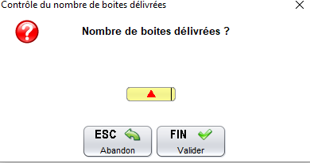
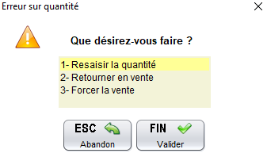
Vente : le contrôle du nombre de boîtes délivrées
Cas d’usage : différence dans le nombre de boites délivrées
- erreur de comptage
- erreur dans la saisie
- dû généré ou pas
Notes:
Le contrôle du nombre de boîtes délivrées est primordial et nécessite toute votre attention.
Vous comptez le nombre de boîtes sur le comptoir, et renseignez le résultat( pour les phies équipées de robot, il est possible d’activer le contrôle en fin de vente ).
Si LGPI vous signale une erreur, commencez par comptez de nouveau les boîtes; dans un second temps si votre comptage est juste retourner en vente et vérifiez les quantités saisies et enfin si vos quantités saisies sont correctes, regarder les dus. Le forçage de la vente n’est pas du tout conseillé, il peut d’ailleurs être désactivé dans les paramètres officine.

Slide 10
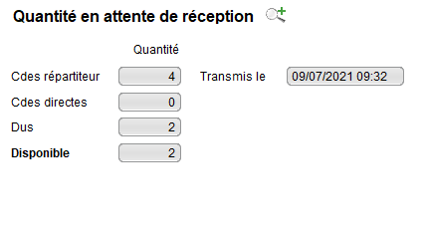
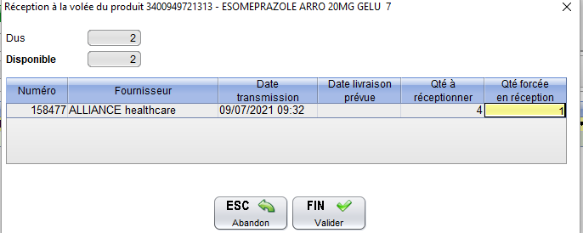
Vente : le contrôle du nombre de boîtes délivrées
Cas d’usage : un dû apparaît à tort
- erreur de stock → annulation du dû
- produit pris dans la caisse de livraison:
2 solutions :
- F2 Réception à la volée du produit OU
- ne pas supprimer le dû
Notes:
Si vous voyez des dus alors qu’ils n’ont pas lieu d’être , vous pouvez supprimer le dû, la conséquence est l’incrémentation du stock puis le déstockage donc à l’issue de la vente un stock à 0
NB: si vous annuler la vente après la suppression du dû, le stock sera incrémenté de la quantité due supprimée.
Lorsque qu’un produit en rupture de stock m’est demandé et qu’il se trouve dans les caisses qui viennent d’être livrées il existe 2 possibilités : - Vous prenez le produits dans la caisse et le réceptionnez par la réception à la volée si la réception de commande n’est pas commencée. Vous ne réceptionnez que ce que vous prenez dans la caisse, le dû va s’annuler automatiquement.
- Si la réception a débuté, vous prenez le produit dans la caisse et vous informez la personne en charge de la réception, vous conservez le dû, la validation de la réception va régulariser ce dû.

Slide 11
Vente : le contrôle du nombre de boîtes délivrées
Cas d’usage : le dû n’est pas proposé
Créer un dû :
2 choix :
- conserver du stock
ou
- erreur de stock
Notes:
Attention, la création d’un dû se fera après avoir vérifié que le produit n’est pas rangé ailleurs. Lors de la création d’un dû 2 choix sont possibles → erreur de stock ou volonté de conserver du stock la conséquence d’erreur de stock est la RAZ du stock.
La conséquence de volonté de conserver du stock est que le stock n’est décrémenté que des quantités non dues.
Exemple j’en facture 3 et je crée 2 dus avec volonté de conserver du stock → une boîte sera déduite du stock avec 2 dus. (exemple type lorsqu’on est de garde)

Slide 12

Vente : la mise en attente
Cas d’usage : ordonnance préparée physiquement, produit réservé (par exemple par téléphone )
Pause pour la mise en attente
2 choix :
- Rappel de la mise en attente
automatique par la CV ou Saisie du nom du client ou
- F11 / Rappel attente
Notes:
Toutes ordonnances préparées physiquement doivent l’être informatiquement. D’autres part, tout produit réservé (par exemple par téléphone) doit faire l’objet d’une mise en attente qu’il soit en stock ou pas. La FA sera rappelé lors de la délivrance au patient. On peut préciser que lors de la mise en attente, quelle que soit la réponse à la question sur la délivrance du produit, le produit est destocké.
Cette ? Concerne la mise à jour de l’ordonnancier.

Slide 13




Vente : Disponibilité produit et /ou commande
Cas d’usage : commander un produit en vente
Avant la version 2.14
Réponse du ou des répartiteurs sur la disponibilité du produit
Commander le produit immédiatement
Notes:
Dans le cas d’un produit dû, vous avez la possibilité en vente de demander la disponibilité d’un produit et de le commander immédiatement. Cet usage est réservé aux produits pour lesquels il est difficile de s’approvisionner par exemple, pour lesquels vous avez un doute sur la disponibilité du produit ...

Slide 14
Vente : Disponibilité produit et /ou commande
Cas d’usage : commander un produit en vente
A partir de la version 2.14, cette fonction a évolué: - la disponibilité du produit s’affiche automatiquement - si le produit est indisponible
il est possible d’interroger un autre fournisseur
ou d’ouvrir la recherche aux génériques
Notes:
A partir de la version 2.14 , après F2+ S → la disponibilité apparaît immédiatement sans aucune intervention, Si vous étendez à d’autres répartiteur, à la sélection de ceux-ci, la dispo apparaît aussitôt, Cette fonctionnalité est développée dans une e-formation sur les nouveautés de la 2.14, une documentation est disponible sur mon assistance.

Slide 15


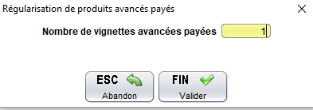
Vente : les avances de produits
Cas d’usage : dépanner un patient sur un médicament dans le cadre de son traitement habituel.
Type : vente directe
- F2 Régularisation d’un produit avancé payé
Type : Avance produit
- Récupération du produit avancé dès la lecture de la cv ou saisie du patient
Notes:
2 cas de figures , avancer le produit au patient sans le faire payer ou bien le faire payer.
Si le patient a payé, il faudra déduire le montant payé par la régularisation d’un produit avancé payé. Cette opération crée un avoir Conseil : si vous optez pour le paiement , faites une VD avec le nom du patient pour avoir une trace de paiement du produit.

Slide 16
Vente : les avoirs
Cas d’usage : un patient rapporte un produit
Type : Avoir
Le produit rentre en stock
L’ avoir est déduit du reste à payer
Notes:
La somme négative correspondant à l’avoir peut être passée en espèce ou au crédit du patient.
Une saisie d’un avoir est tracée, il est possible de demander une saisie obligatoire d’un justificatif dans le cadre d’un avoir. Attention un avoir ne supprime pas le dû !
S’il s’agit d’un produit dû, on sera passé par la mise en attente! Attention s’il s’agit d’un produit soumis à la sérialisation (10 jours)

Slide 17
Vente : les cadeaux
Cas d’usage : un produit remis gratuitement à un patient
Type : VD
Remise à 100 %
Paramétré dans le cadre d’une promotion
Notes:
Tout article géré en stock et remis gratuitement à un patient doit faire l’objet d’une saisie.

Slide 18
Vente : le pseudo article
Cas d’usage : à proscrire si le produit est géré en stock
le produit doit être facilement et rapidement identifiable : Dans la fiche produit
CIP - ACL13
GTIN13
Dénomination cohérente
Notes:
l’utilisation d’un pseudo article est à proscrire si la vente concerne un produit géré en stock.
CIP club inter pharmaceutique /UCD (unité commune de dispensation)
Les code ACL et Gtin sont utilisés pour les produits de santé hors médicament, dispositif médicaux et produit de parapharmacie
ACL ( identification d’un produit de santé hors médicament)
GTIN 13 (global Trade Item Number) représentation numérique d’une code barre aussi appelé EAN 13

Slide 19
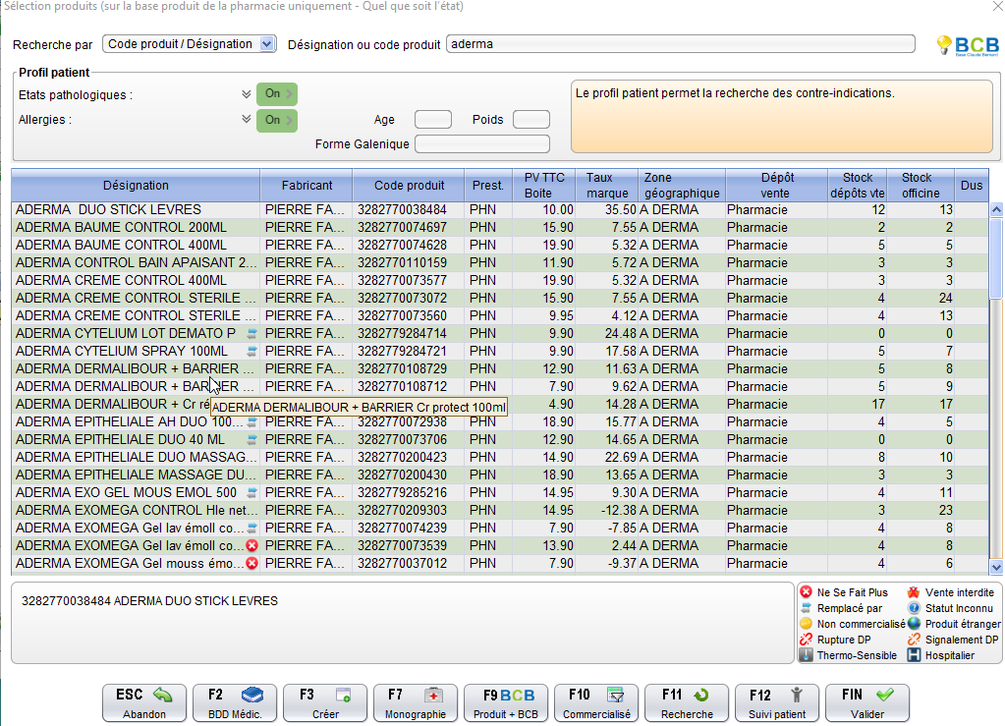



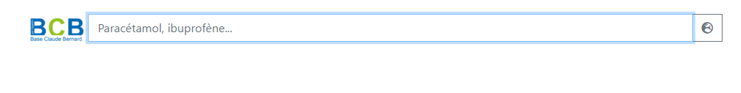

Vente : le pseudo article
Cas d’usage : si le produit n’existe pas , le créer par l’import à partir de BCB
F9 pour étendre la recherche BCB
F12 BDD Médic / Recherche produit
- Lors de l’import , compléter les informations demandées
Notes:
Si le produit n’existe pas, j’ai plusieurs possibilités pour le rechercher
F9 recherche étendue à la base Claude Bernard
F12 recherche BB médic ( recherche possible par DC, dénomination, marque, indication (douleur dentaire), gamme, laboratoire, composant ) lors de l’import, je complète avec attention les informations demandées (à noter il est nécessaire de paramétrer les informations qui seront à renseigner lors de l’import). On abordera ce paramétrage par la suite.
En dernier lieu, s’il n’existe pas dans BCB (exceptionnel), je le crée avec le code (fictif si pas de code associé) et une dénomination cohérente (nom du labo + nom du produit par ex).

Slide 20

Vente : les rétrocessions
Cas d’usage : Rétrocéder dans le cas d’une commande groupée*
Rétrocession
Gestion de stock à cocher(*)
Notes:
* Lorsqu’on rétrocède des produits à des confrères en dehors d’officentral. ( officentral crée automatiquement les BL de retro et met à jour les stock)
On met à jour le stock au moment de la rétrocession si on a réceptionné la totalité des produits reçus. * si on ne réceptionne que les produits que l’on garde , pas de maj stock. Le choix BL permet ensuite d’établir une facture de manière périodique qui reprendra tout ce qui a été rétrocédé au confrère.
Le choix Vente rétrocession permet d’établir une facture de rétrocession immédiatement à envoyer au confrère (si on établit à plusieurs confrères en même temps) les sommes à régler sont mises au crédit.

Slide 21
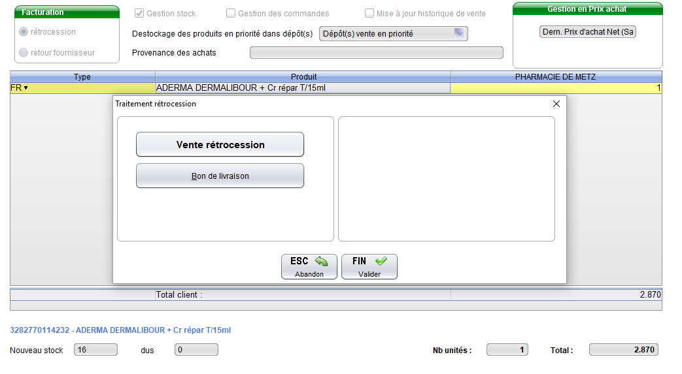
Vente : les rétrocessions
Cas d’usage : Dépannage de produits à un confrère
Rétrocession
Gestion de stock à cocher
2 choix
Bon de livraison ou
Vente rétrocession
Notes:
Lorsqu’il y a un prêt de produit à un confrère, il est important de le mémoriser par un BL.
Il est possible de faire un BL en avoir si le confère vous rapporte le même produit. La vente rétrocession vous permet ensuite de savoir si le confrère a bien rendu le produit ou s’il doit vous le payer. On peut aussi directement facturer en vente de rétrocession pour dépanner un confrère. Si le pharmacien choisit de passer par l’entrée /sortie de stock→ il doit tenir une traçabilité pour savoir si son confrère lui a rendu le produit !

Slide 22
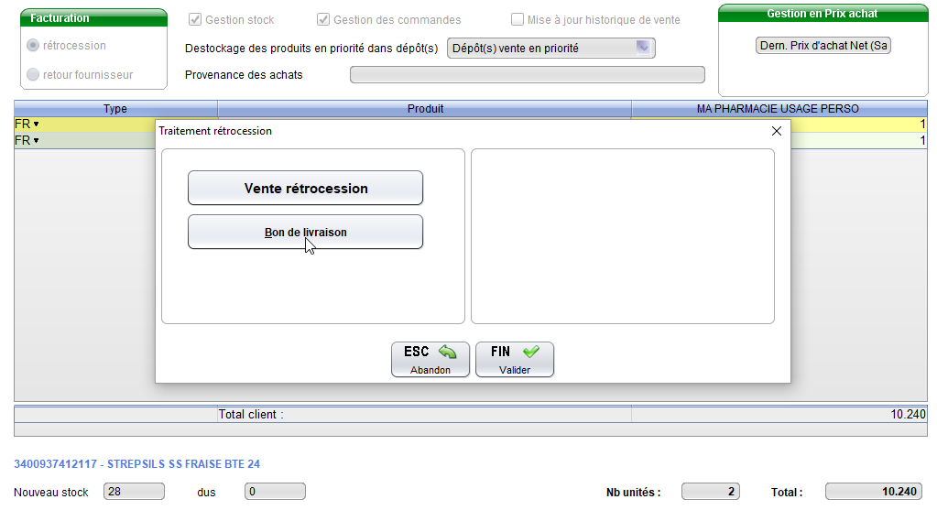
Vente : les rétrocessions
Cas d’usage : Usage personnel réservé au titulaire
Rétrocession
Gestion de stock à cocher
Bon de livraison
En fin d’exercice ( rappel des BL pour les passer en vente rétrocession)
Notes:
Le titulaire a plusieurs possibilités concernant les produits qu’il prend pour son usage personnel. La rétrocession en est une. Dans tous les cas de figures, ça ne peut pas être enregistré en entrée/sorties pour permettre un enregistrement comptable.

Slide 23
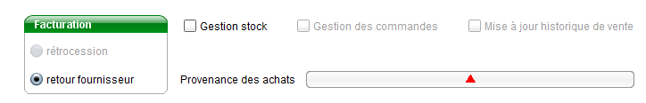
Sorties de stock : les retours fournisseurs
Cas d’usage : retour de produits à un fournisseur
Pour des produits non vendus, périmés, abîmés:
Retour fournisseur :
Gestion de stock cochée ou pas selon les cas
Provenance des achats
Bon de livraison
En fin d’exercice ( rappel des BL pour les passer en bon de retour)
Notes:
Le retour de produits au fournisseur doit être enregistré par le retour fournisseur avec la mise à jour du stock ou pas selon la situation . *Si le produit a été réceptionné → maj stock
*Si le produit n’a pas été réceptionné → pas de maj stock
*Si le retour est négocié avec le fournisseur , la provenance des achats sera le fournisseur *on peut également utiliser un fournisseur fictif comme « périmé » pour valoriser l’ensemble des pdts périmés . Un autre usage : pour l’usage interne à la phie

Slide 24
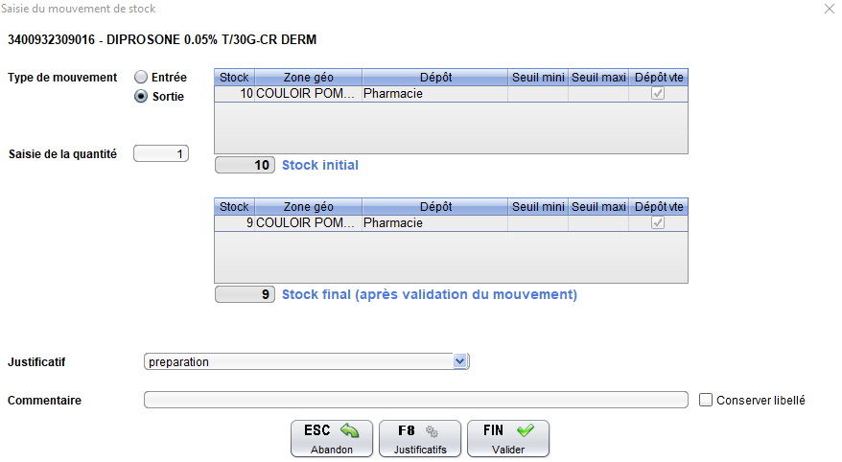
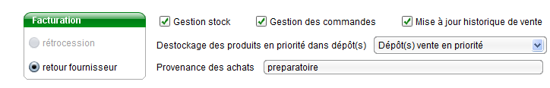
Sortie de stock : les retours fournisseurs ou gestion des E/S de stock
Cas d’usage : sorties de produits destinées au préparatoire
Entrée/Sortie de stock :
Sortir la quantité
Saisir le justificatif
Retour fournisseur :
- Provenance des achats ( fournisseur : préparatoire)
Gestion de stock
Gestion des commandes
Mise à jour historique de vente
Bon de livraison
En fin d’exercice ( rappel des BL pour les passer en bon de retour)
ou
Notes:
Pour facturer une préparation magistrale effectuée par vos soins , vous saisissez un pseudo article nommé prep, PMR...
Dans le cadre de la préparation, si vous avez besoin de spécialités (ex : diprosone), il faut les sortir du stock.

Slide 25
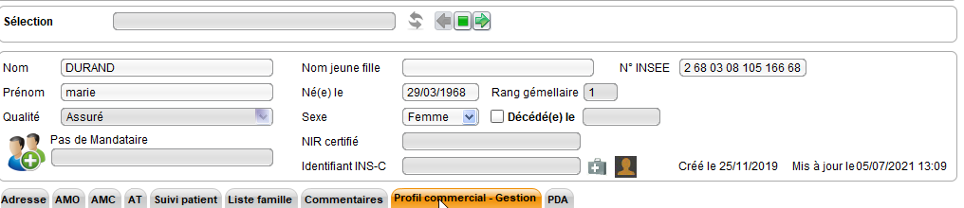
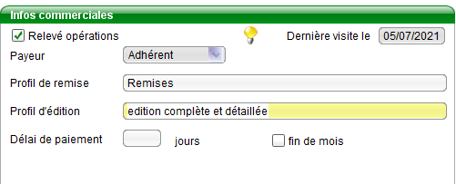
Vente : mise en compte / relevé d’opération
Cas d’usage : les produits pris par l’équipe à titre personnel
Vente avec vraisemblablement
Mise en compte
Profil de remise
Notes:
On peut opter pour une mise en compte. (* Le titulaire peut opter pour cette solution s’il a convenu de payer les produits pour son usage personnel
Il convient pour chaque membre de l’équipe de lui paramétrer un relevé d’opération avec la remise décidée par le titulaire, le profil d’édition.
Chaque membre de l’équipe, lorsqu’il prend un produit , effectuera la vente avec le paiement mis sur son compte.
(Ainsi de manière périodique, un relevé d’opération sera édité pour le personnel de la pharmacie.)

Slide 26
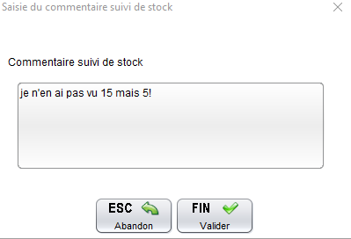
Vente : erreur de stock
Cas d’usage : constat d’une erreur de stock au comptoir
2 situations :
Erreur de stock → F2 trace stock
Dû → modification de la quantité due
Notes:
En cas d’erreur de stock, s’il s’agit d’un dû, il est préconisé de le modifier en vente (après avoir effectuer toutes les vérifications) ( la trace stock est mémorisée automatiquement dans la liste des stocks a contrôler dans le cas d’un forçage ou de la suppression de dû produit avec raz stock (mais tout est mémorisé dans la traçabilité !) En ce qui concerne , l’intervention sur le stock , il est conseillé de mémoriser le constat de l’erreur de stock par F2 trace stock parce que c’est à la personne en charge du stock de contrôler ces produits par la liste « stock à contrôler » et d’apporter les réajustements nécessaires. En effet au comptoir, vous n’avez ni le temps ni toutes les informations nécessaires pour réajuster le stock.

Slide 27

Gestion de la bande de caisse:
Lorsqu’il y a des erreurs de caisse, on peut supposer qu’il y a aussi des erreurs de stock générées en vente.
Notes:
Une erreur de caisse peut être concomitante à une erreur de stock. Par exemple , l’oubli de saisie d’une vente directe.

Slide 28




Questions/Réponses
Deux solutions pour poser vos questions :
A l’oral
Vérifiez que votre micro est bien activé
Par écrit
Activez la zone de dialogue
Notes:
Questions / réponses

Slide 29
Points clés à retenir
Les bonnes pratiques de la gestion de stock au comptoir
Toute sortie de produit doit être enregistrée dans le logiciel.
Uniformiser :
Un protocole est défini au comptoir pour tous les cas d’usage.
Ce protocole est utilisé par toute l’équipe .
En cas de constat d’erreur de stock, utiliser l’option trace stock.
Il est déconseillé de modifier un stock au comptoir ( hormis les dus), ce rôle revient au gestionnaire de stock.
L’intervention sur un dû au comptoir doit faire l’objet d’une attention particulière (différents cas).
La caisse est contrôlée dans l’objectif d’être juste.
Différentes documentations sont à votre disposition:
Dans Mon Assistance V2
Notes:
Uniformiser : un protocole est défini et est utilisé par toute l’équipe!
Mode op sur la gestion de caisse, gestion des comptes clients, rétrocession, retour fournisseurs

Slide 30

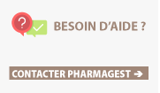





Itinéraire Pharmagest
Quel est votre besoin ?
Nous vous guidons vers la réponse !
Disponible depuis le portail du LGPI
et votre espace client PHARMAGEST
Documentations
Aide en Ligne
Actualités
Demande de rappel
Formations proposées
Faire un point comptable
Appeler Pharmagest
Accéder à l’Assistance
Modifier vos coordonnées
Commander des consommables
Demander un conseil commercial
Tous les contacts PHARMAGEST
Assistance
Commerciaux
Administratifs
Commander
vos fournitures
Notes:
On profite de la formation pour indiquer aux clients ce qui suit, depuis la sortie de Mon Assistance :
Veuillez trouver ci-joint une proposition de fin de formation pour mettre en avant le BESOIN D’AIDE disponible depuis le portail LGPI et l’Espace client.
Ce site permet de partir du besoin du client vers une solution. En 2 clics le client obtient une réponse.
L’objection la plus répandue dans Mon Assistance c’est le manque de numéros d’appels de l’Assistance. Ceux-ci sont enrichis dans le Besoin d’aide (onglet Accéder à mes contacts Pharmagest) avec les coordonnées des contacts affectés à la pharmacie, et l’ensemble des contacts de la région,

Slide 31

Merci pour votre écoute !

